Slide 1


Revisão - Biologia
ENEM – 2024/2025 Ciências da Natureza
Profº Me. Leonardo E. Ferreira
Foz do Iguaçu, 19 de Outubro, 2024.
Revisão geral ENEM
Notes:
Esta apresentação demonstra os novos recursos do PowerPoint e é visualizada com melhor resolução no modo Apresentação de Slides. Esses slides foram projetados para fornecer a você idéias excelentes de criação de apresentações no PowerPoint 2010.
Para obter mais exemplos de modelos, clique na guia Arquivo e, na guia Novo, clique em Exemplos de Modelos.

Slide 2
Datas históricas ?!?
1. Dia Mundial da Educação — 24 de janeiro
2. 30 anos do fim do Apartheid na África do Sul — 11 de fevereiro
3. 60 anos do golpe militar no Brasil — 31 de março
4. 200 anos da primeira Constituição brasileira — 25 de março
5. Dia Nacional de Combate ao Bullying e à Violência na Escola — 7 de abril
6. Dia dos Povos Indígenas — 19 de abril
7. 40 anos do movimento Diretas Já — 25 de abril
8. 30 anos da morte de Ayrton Senna — 1º de maio
9. Dia Mundial da Biodiversidade — 22 de maio
10. 75 anos da fundação da Alemanha Oriental e da Alemanha Ocidental — 23 de maio
11. 80 anos de Chico Buarque — 19 de junho
12. 110 anos do início da Primeira Guerra Mundial — 28 de julho
13. 120 anos da Revolta da Vacina (1904) — 10 a 16 de novembro
14. Dia da Consciência Negra — 20 de novembro
15. 70 anos da Declaração Universal dos Direitos Humanos — 10 de dezembro
16. Mudanças Climáticas: El Niño (2023–2024)

Slide 3
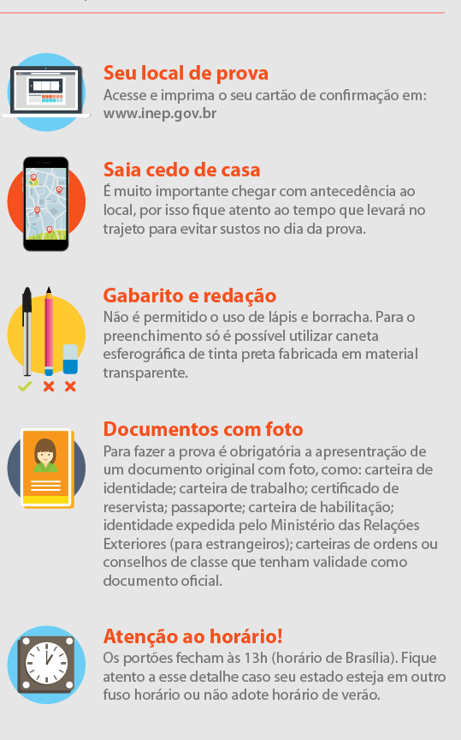
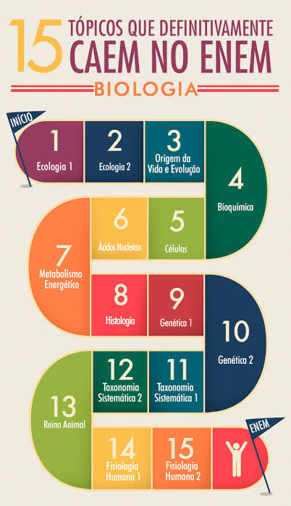

Slide 4


Slide 5
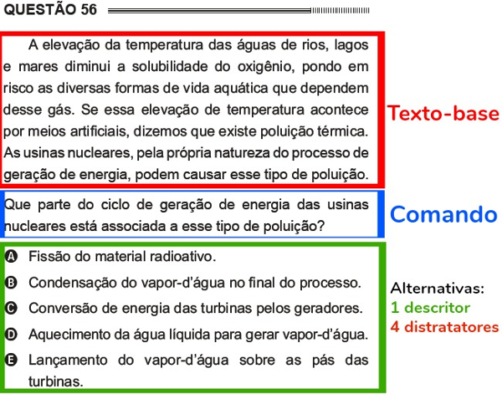

Slide 6
“Estudo das relações entre os seres vivos, e destes com o
meio em que vivem”.
ECOLOGIA
Oikos = casa
Ernest Haeckel
(1869)
Logos = estudo
Racionalização da utilização dos recursos
naturais (sustentabilidade).
Importância
do estudo
da ecologia
Controle da poluição.
Controle do crescimento das populações.

Slide 7
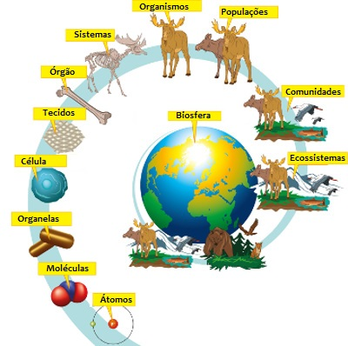
B
Abaixo
Acima
ORGANISMO
Átomos
(SER VIVO)
População
Moléculas
Comunidade
Organelas
Ecossistema
Célula
Biosfera
Tecidos
Órgãos
Sistema

Slide 8
  Ecologia
Conceitos Básicos
Indivíduo: Exemplar de uma espécie qualquer que constitui uma unidade distinta.
Espécie: Conjunto de indivíduos muito semelhantes entre si e aos seus ancestrais que se entrecruzam, naturalmente, produzindo descendentes férteis.
População: Conjunto de indivíduos da mesma espécie que ocupam uma determinada área, num determinado período de tempo.
Comunidade ou biocenose: conjunto de populações diferentes que coexistem em determinada região, interagindo direta ou indiretamente umas com as outras.
Ecossistema: Conjunto formado pela comunidade (meio biótico) e o ambiente físico (meio abiótico). Ex: Lagoa, Deserto, Floresta, etc.
Biosfera: Conjunto de todos os ecossistemas do planeta; corresponde à porção da Terra onde existe vida.

Slide 9
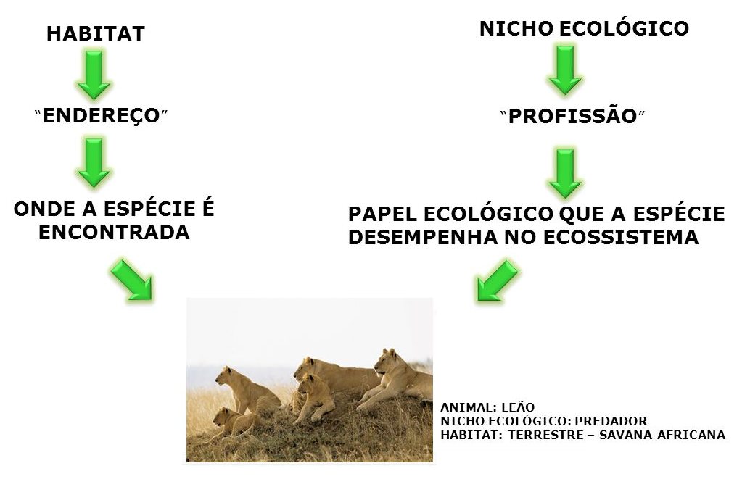
  Ecologia
Conceitos Básicos
Habitat: Local onde o indivíduo ou a espécie pode ser encontrado. Corresponde a seu “endereço” no ecossistema onde vive.
Nicho Ecológico: Papel desempenhado pelo organismo no ecossistema. Define o modo de vida único e particular que cada espécie explora no hábitat.
Ecótone: Região de transição entre dois ecossistemas. Apresenta grande biodiversidade.
Bioma: Conjunto de ecossistemas com características relativamente uniformes de clima, solo, fauna e flora. Exemplos de biomas brasileiros: Cerrado, Mata Atlântica, Caatinga e Pampas.

Slide 10
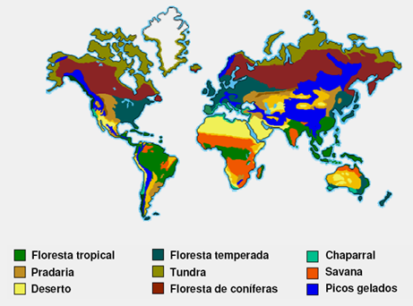
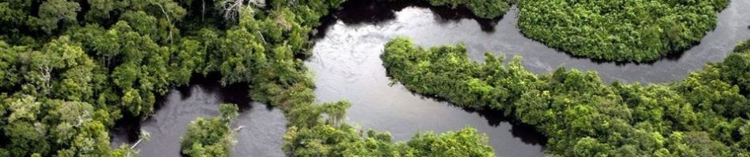
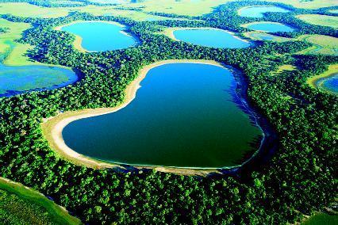
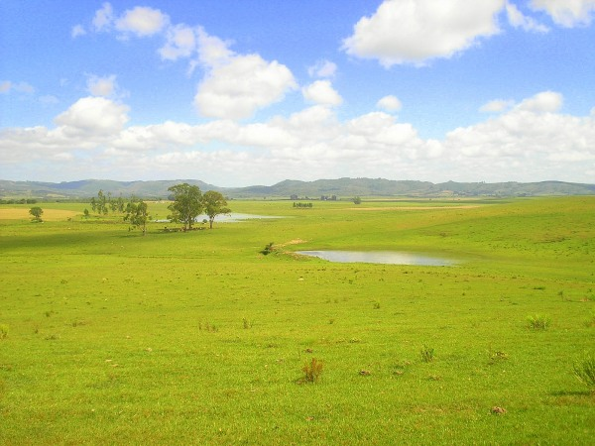
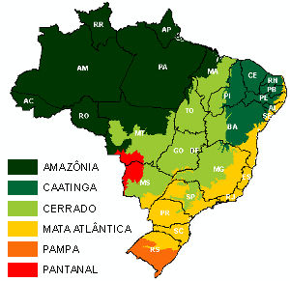
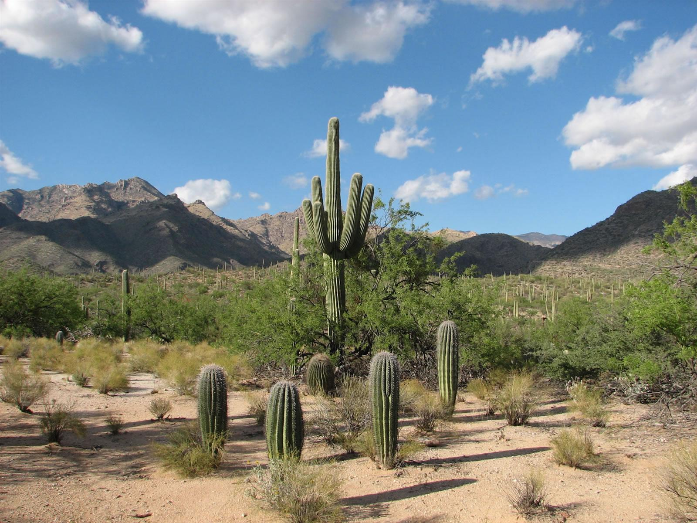
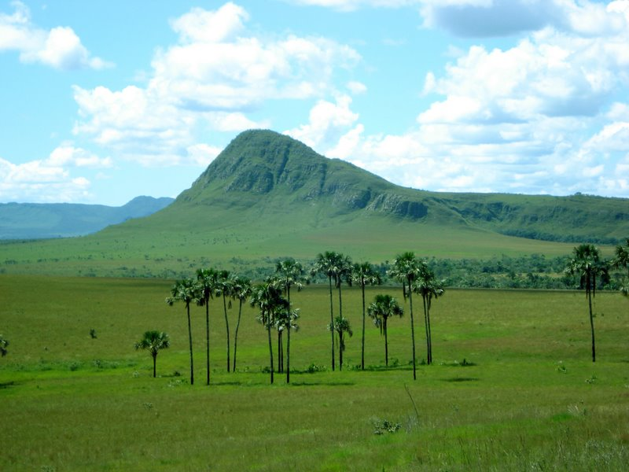
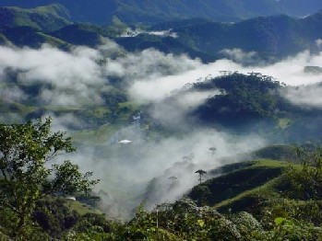
Biomas

Slide 11
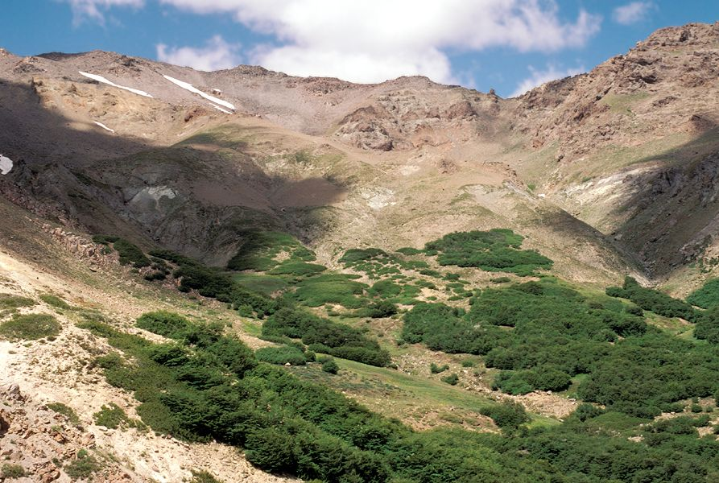
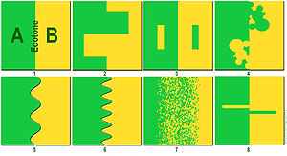
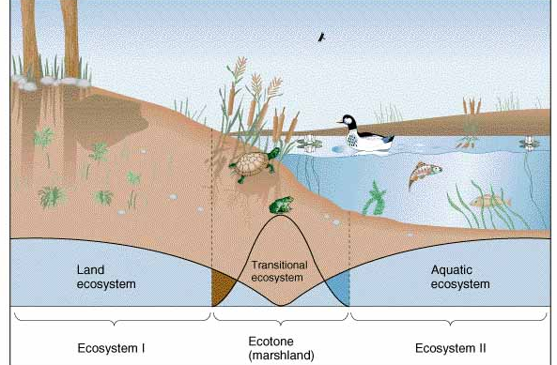
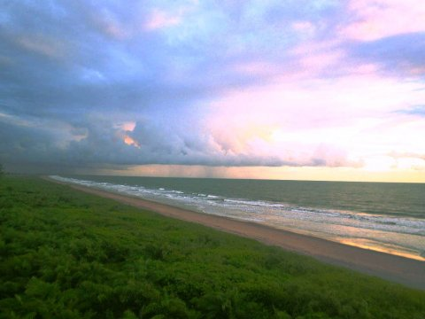
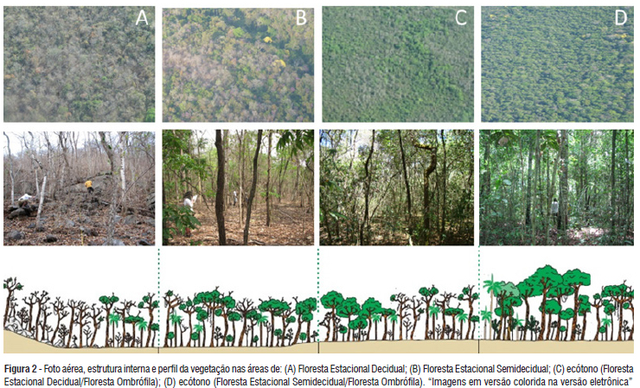
Ecologia

Slide 12
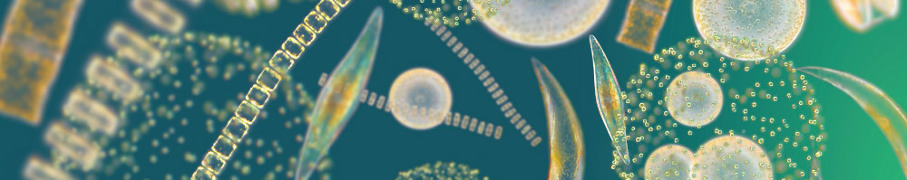
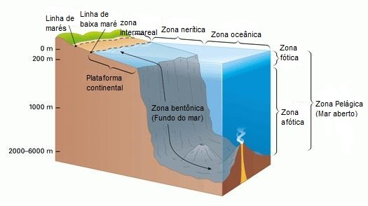

Slide 13
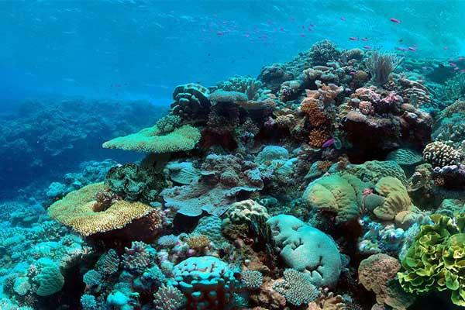
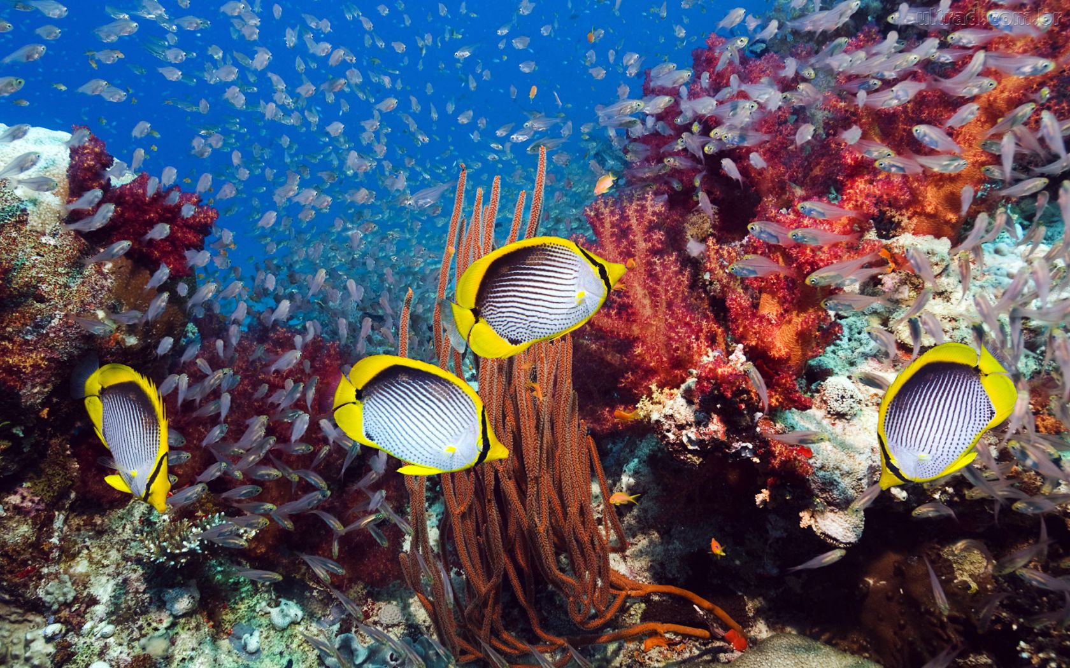
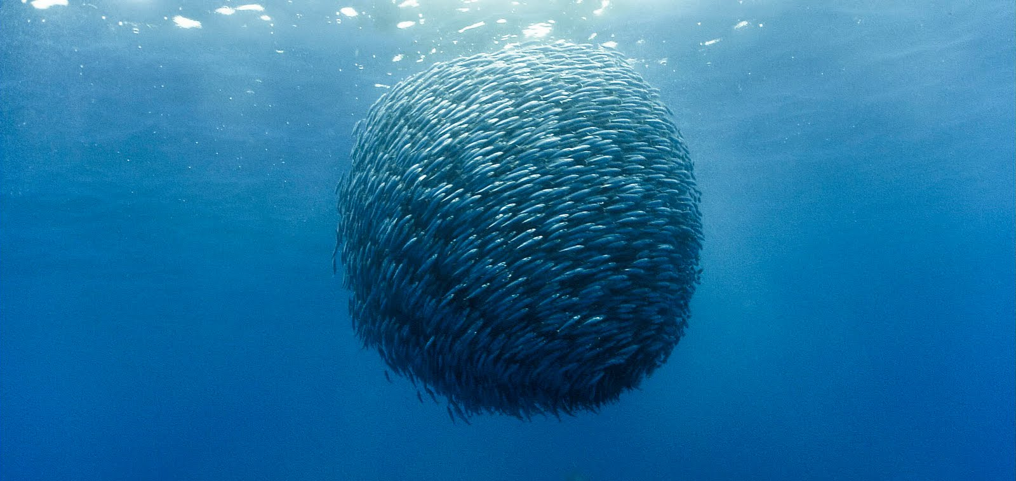
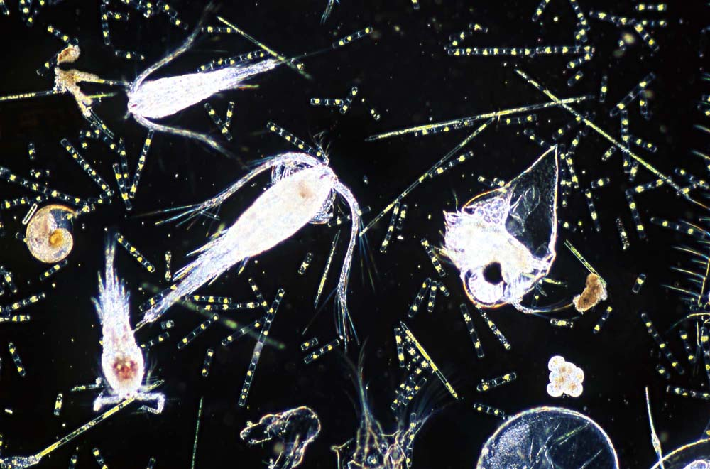
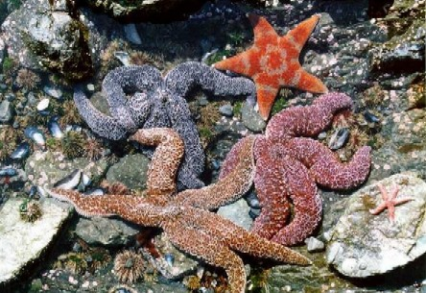

Slide 14




Slide 15
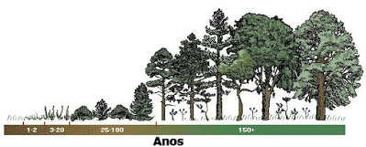
INTRODUÇÃO
Processo de alteração gradual, na estrutura de uma
comunidade num ecossistema, ao longo do tempo, até estabelecer um equilíbrio (direcional e previsível).
Resultado da ação dos seres vivos sobre o ambiente, e
do ambiente sobre os seres vivos.

Slide 16
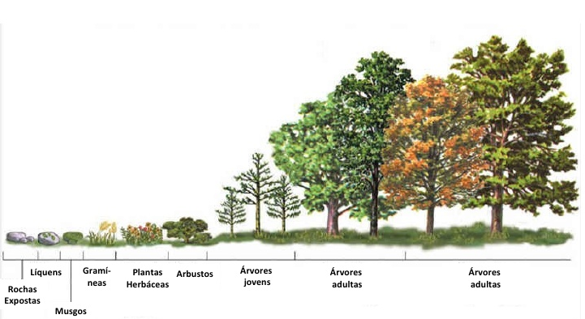
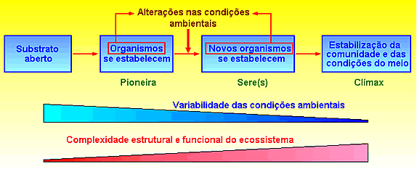
Colonização do local
Substituição de espécies
Equilíbrio dinâmico

Slide 17
PRODUÇÃO PRIMÁRIA
Corresponde ao rendimento da conversão da energia
luminosa em substâncias orgânicas.
Produção primária bruta (PPB): designa a razão a que
a energia solar é convertida em energia potencial de
biomassa.
Produção primária líquida (PPL) : designa a taxa de
armazenamento de matéria orgânica nos tecidos.
PPL = PPB - RESPIRAÇÃO

Slide 18
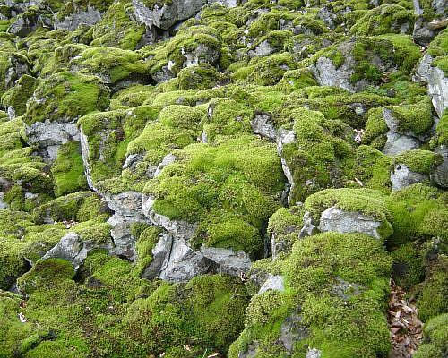
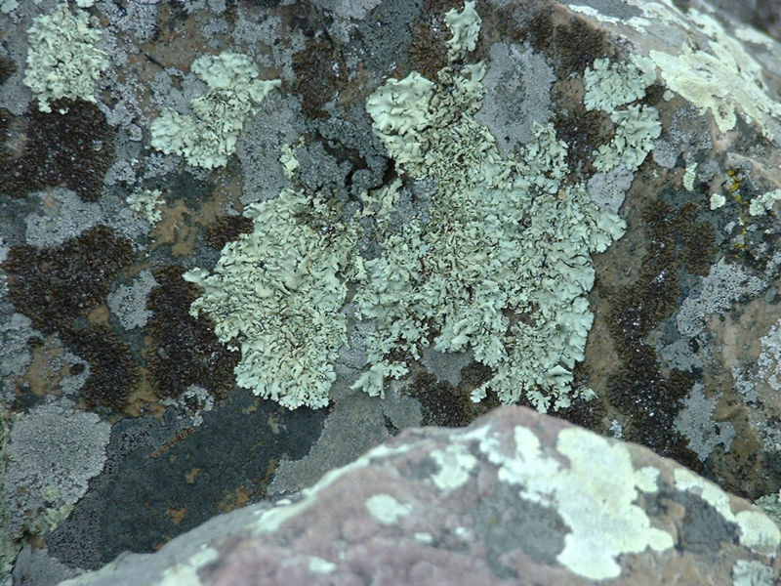
Sucessão Ecológica
Comunidade Pioneira (Ecese)
  Primeira a formar-se, instáveis e passageiras.

Slide 19
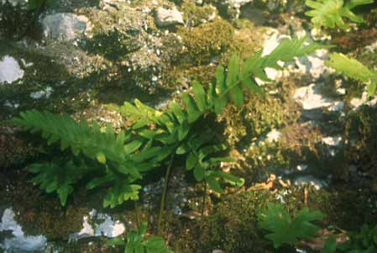
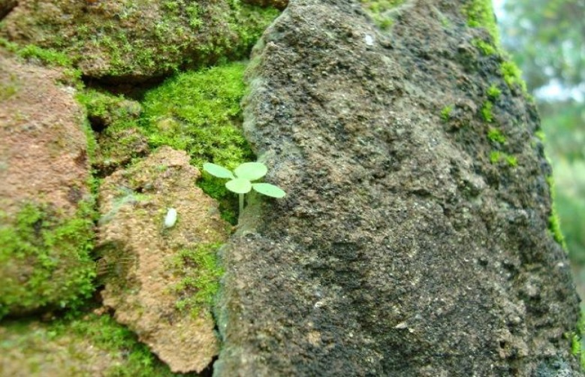
FASE INICIAL (ECESE)
Instalação de organismos pioneiros (líquens, musgos,
gramíneas, insetos).
*Organismos pioneiros: bastante resistentes, pouco
exigentes, com alta produtividade primária líquida,
criam condições para a instalação de organismos
mais complexos.

Slide 20
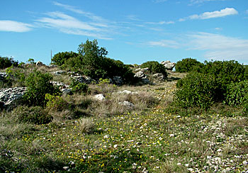
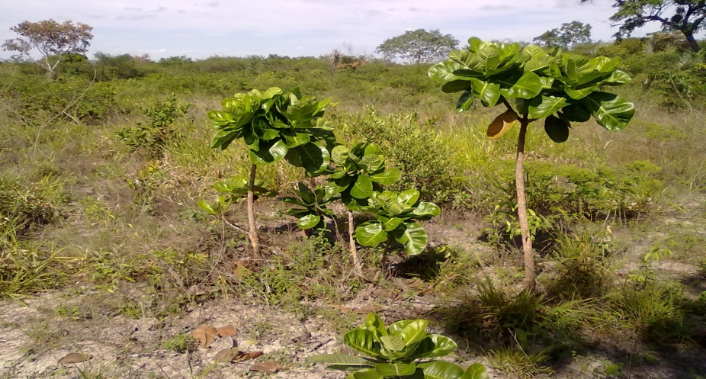
FASE INTERMEDIÁRIA (SERE OU SÉRIE)
Instalação de organismos mais complexos que os
pioneiros (arbustos e ervas, roedores ...).
Maior sombreamento e retenção de umidade.
Aumento da diversidade biológica e de nichos.
Diminuição da produção primária líquida em função
do maior gasto de matéria orgânica.

Slide 21
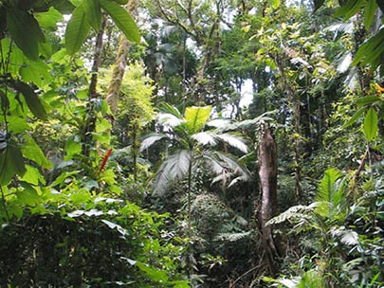
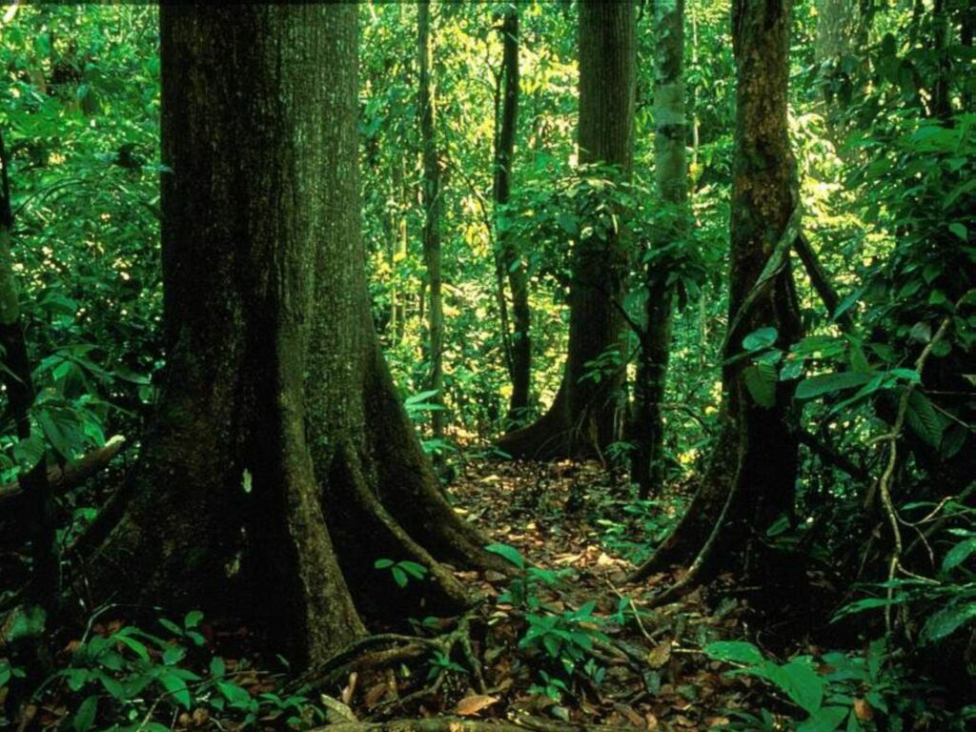
FASE FINAL (CLÍMAX)
Comunidade mais desenvolvida que pode ocorrer no
ecossistema, sob as condições do local.
Grande quantidade de biomassa, de diversidade
biológica e de nichos ecológicos, com predomínio
de espécies mais complexas e exigentes.
Baixa produtividade primária líquida.
Caracteriza-se por atingir o “equilíbrio”.

Slide 22
GRÁFICOS - SUCESSÃO ECOLÓGICA
Unidades
Variáveis
PPB
biomassa
respiração
PPL
tempo

Slide 23
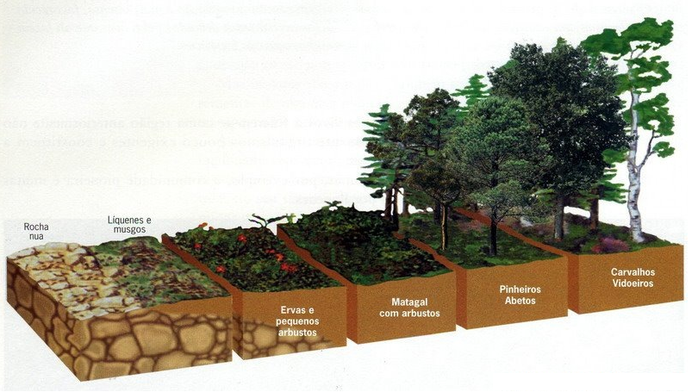
TIPOS DE SUCESSÃO ECOLÓGICA
Primária: em substratos não previamente ocupados por
seres vivos (afloramento rochosos, exposição de camadas
profundas do solo, lava vulcânica recém solidificada).

Slide 24
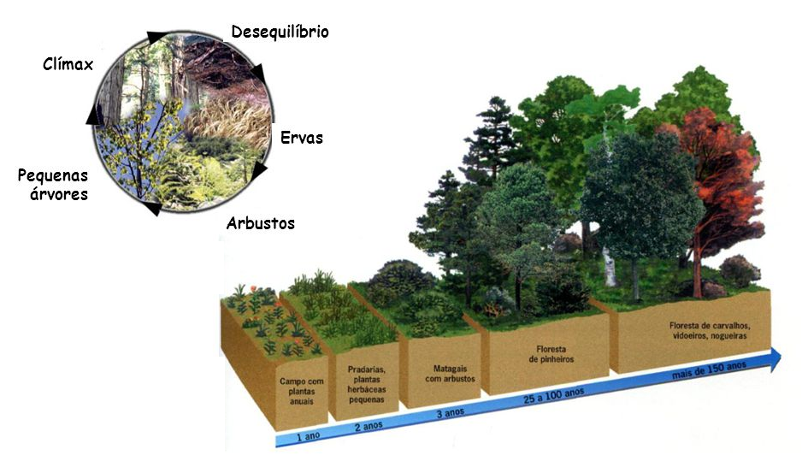
Secundária: em substratos anteriormente ocupados por
uma comunidade, contendo matéria orgânica viva ou morta
(clareiras, áreas desmatadas, fundos expostos de corpos de
água).

Slide 26
Cadeias Alimentares
DEFINIÇÃO:
A CADEIA ALIMENTAR É UMA SEQUÊNCIA DE SERES VIVOS QUE DEPENDEM UNS DOS OUTROS PARA SE ALIMENTAR. É A MANEIRA DE EXPRESSAR AS RELAÇÕES DE ALIMENTAÇÃO ENTRE OS ORGANISMOS DE UM ECOSSISTEMA.
PRODUTOR
HERBÍVORO
CARNÍVORO
DECOMPOSITOR
1º NÍVEL TRÓFICO
2º NÍVEL TRÓFICO
3º NÍVEL TRÓFICO
ÚLTIMO NÍVEL TRÓFICO

Slide 27
Cadeias Alimentares
CAPIM
COELHO
RAPOSA
ONÇA
1º NÍVEL TRÓFICO
2º NÍVEL TRÓFICO
3º NÍVEL TRÓFICO
4º NÍVEL TRÓFICO
PRODUTOR
CONS. PRIMÁRIO
CONS. SECUNDÁRIO
CONS. TERCIÁRIO

Slide 28
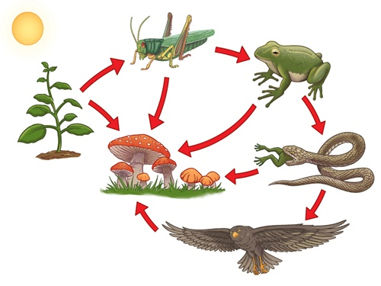
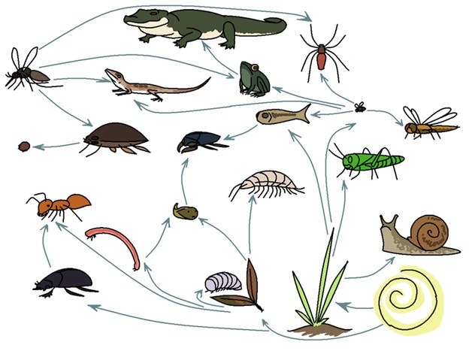
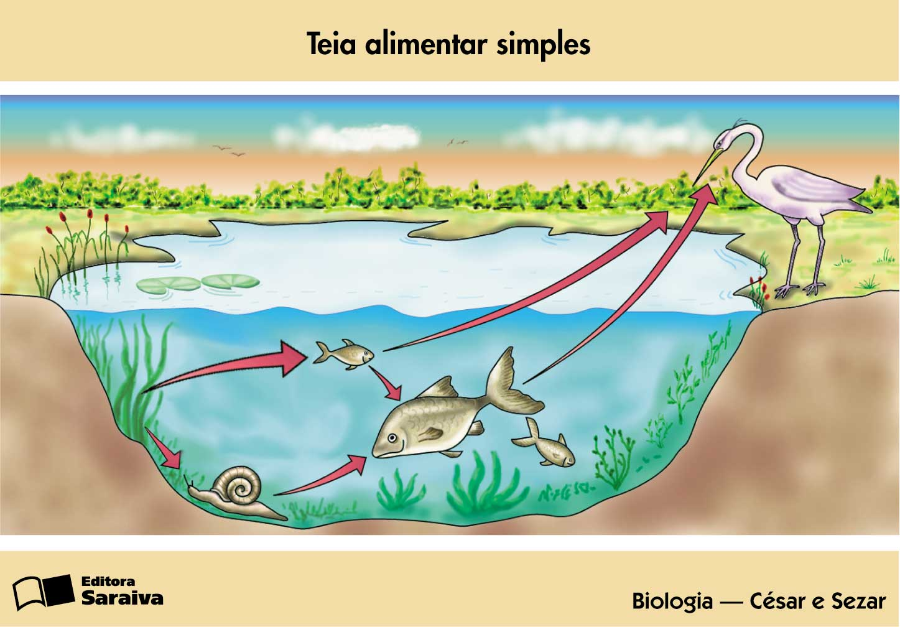
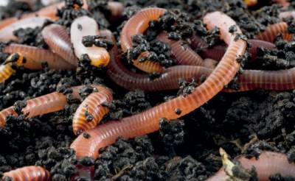
Fluxo de energia

Slide 29
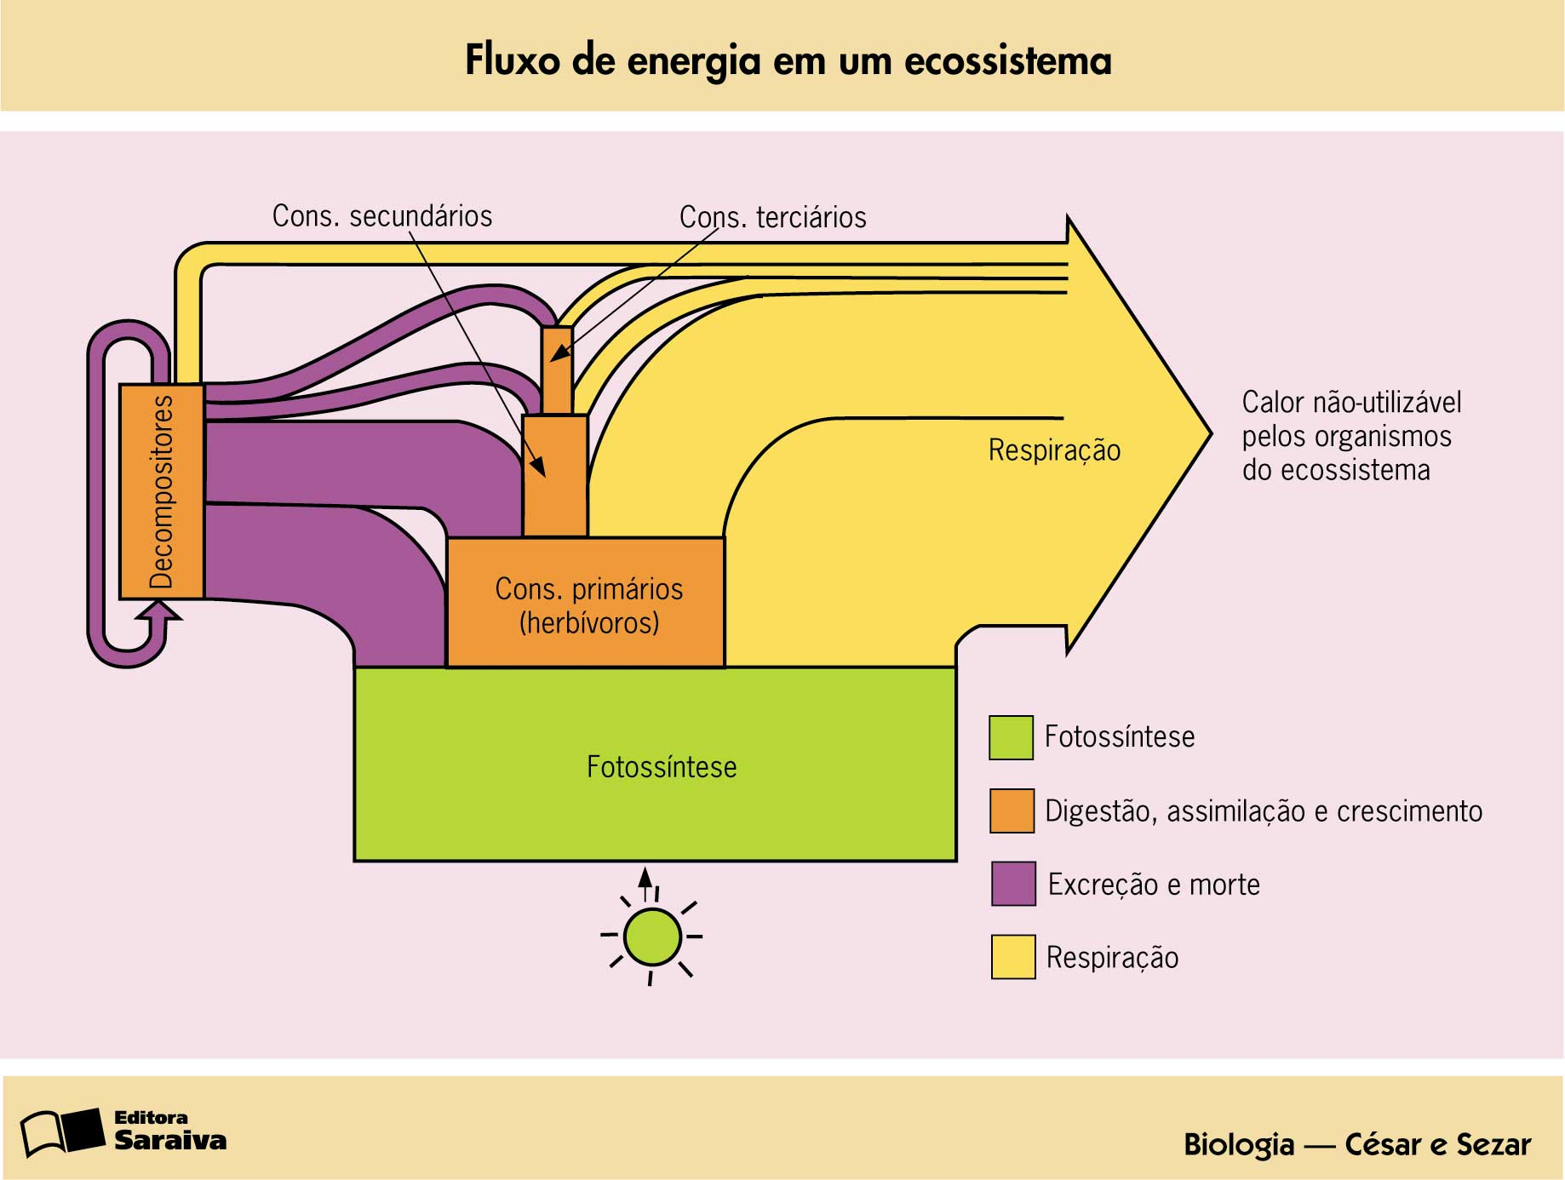
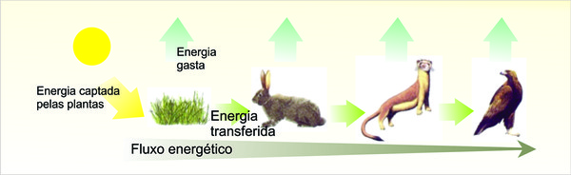
Fluxo de Energia

Slide 30
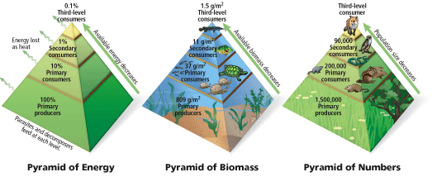
Pirâmides ecológicas
Formas de representar quantitativamente as relações alimentares.

Slide 31
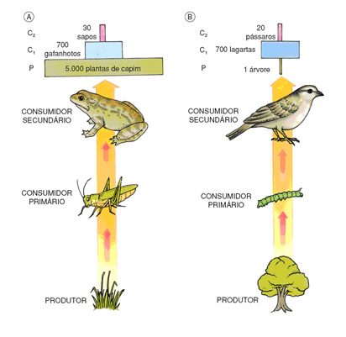
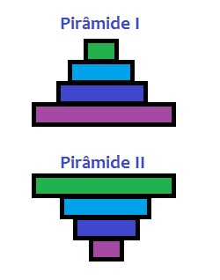
Pirâmides ecológicas
Numérica

Slide 32
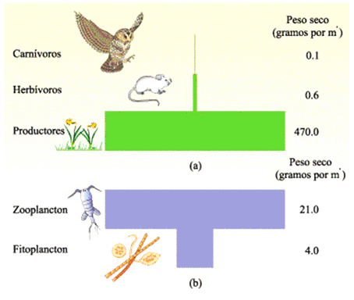
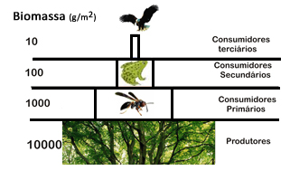
Pirâmides ecológicas
Biomassa

Slide 33
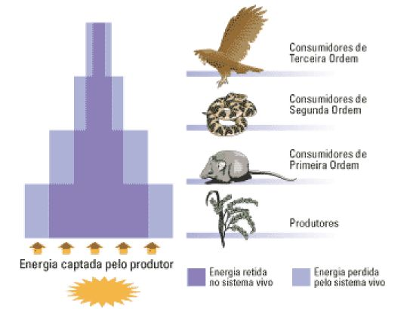

Pirâmides ecológicas
Energia

Slide 34



Pirâmides ecológicas
Magnificação trófica

Slide 36
  Ecologia
2) Estudo das populações
Densidade Populacional
Número de indivíduos de uma mesma espécie que vive numa determinada área ou volume (habitats aquáticos).
Fatores que determinam a densidade populacional:
    Taxa de Natalidade
    Taxa de Imigração
    Taxa de Mortalidade
    Taxa de Imigração
Densidade
populacional
Número de indivíduos
Área ou volume
=

Slide 37

  Ecologia
2) Estudo das populações

Slide 38

  Ecologia
2) Estudo das populações
b) Fatores que alteram o tamanho populacional
Todas as populações possuem potencial para crescer.
Um único casal de pássaros, chocando 6 ovos por ano, e com mortalidade zero, produziria ao final de 15 anos cerca de 10 milhões de descendentes.
Essa capacidade teórica de crescer apresentada pelas populações é chamada de potencial biótico.

Slide 39

  Ecologia
2) Estudo das populações
b) Fatores que alteram o tamanho populacional
Em condições naturais, o crescimento de uma população é limitado pela disponibilidade de recursos do meio.
O tamanho da população será determinado pelos efeitos combinados dos fatores ambientais:
Abióticos: água, espaço, clima, disponibilidade de nutrientes, etc.
Bióticos: Predação, competição, doenças, alimentação, etc.
Quando uma população atinge a capacidade suportada pelo meio, seu tamanho passa a oscilar em torno de um valor médio.
A curva de crescimento real de uma população descreve uma curva em forma de “S” (curva sigmóide)

Slide 40



Dinâmica do crescimento

Slide 41



Predatismo e Parasitismo

Slide 42
  Ecologia
3) Relações Ecológicas
A interação dos diversos organismos que constituem uma comunidade biológica são genericamente denominadas relações ecológicas, e costumam ser classificadas pelos biólogos em intra-específicas, interespecíficas, harmônicas e desarmônicas.
a) Relações intra-específicas: São as que se estabelecem entre indivíduos de uma mesma espécie.
b) Relações interespecíficas: São as que se estabelecem entre indivíduos de espécies diferentes.
c) Relações harmônicas: Pelo menos uma das espécies se beneficia e não há prejuízo para nenhuma das partes associadas.
d) Relações desarmônicas: Uma ou ambas as espécies são prejudicadas.

Slide 43
  Ecologia
3) Relações Ecológicas
Relações Harmônicas | Intra-Específica | Colônias Sociedades
 | Interespecífica | Mutualismo Protocooperação Comensalismo
Relações Desarmônicas | Intra-Específica | Competição intra-específica Canibalismo
 | Interespecífica | Competição interespecífica Predatismo Parasitismo Amensalismo Esclavagismo

Slide 44
  Ecologia
3) Relações Ecológicas
a) Relações Intra-específicas Harmônicas
I) Colônia: São associações entre indivíduos da mesma espécie, unidos fisicamente entre si, podendo ou não ocorrer divisão de trabalho.
Ex: Corais, bactérias (estreptococos), caravela
II) Sociedade: São associações entre indivíduos da mesma espécie, organizados de modo cooperativo e não ligados anatomicamente.
Ex: sociedade dos insetos: abelhas, formigas, vespas.
Obs.: Na sociedade das abelhas as funções dos indivíduos são bem definidas, havendo três castas sociais: rainha, zangão e operárias.
Video sociedade das abelhas ou formigas???

Slide 45

  Ecologia
3) Relações Ecológicas
a) Relações Intra-específicas Harmônicas
I) Colônia:

Slide 46



  Ecologia
3) Relações Ecológicas
a) Relações Intra-específicas Harmônicas
II) Sociedade: Abelhas

Slide 47

  Ecologia
3) Relações Ecológicas
a) Relações Interespecíficas Harmônicas
I) Mutualismo: É a associação entre indivíduos de espécies diferentes, necessária à sobrevivência dos participantes e que beneficia ambos.
Ex:
  Líquens (associação entre algas ou cianobactérias e fungos)
  Bacteriorriza: Associação formada por bactérias do gênero Rhizobium com raízes de leguminosas, como o feijão.
  Herbívoros e Protozoários.

Slide 48

  Ecologia
3) Relações Ecológicas
a) Relações Interespecíficas Harmônicas
II) Protocooperação: É a associação entre indivíduos de espécies diferentes em que ambos se beneficiam, mas a existência não é obrigatória.
Ex:
  Paguro e anêmonas do mar
  Cervo e pássaro anu
  Pássaro palito e jacaré
  Insetos polinizadores e angiospermas

Slide 49
  Ecologia
3) Relações Ecológicas
a) Relações Interespecíficas Harmônicas
III) Comensalismo: É a associação entre espécies diferentes, na qual uma espécie é beneficiada sem causar prejuízo ou benefício a outra.
Comensalismo típico: Relação em que uma espécie se alimenta de restos alimentares de outra, sem prejudicá-la. Ex: Abutres, que aproveitam restos das presas dos leões.
Inquilinismo: Relação ecológica em que uma espécie inquilina vive sobre ou no interior de uma espécie hospedeira, sem prejudicá-la. Nos vegetais essa associação recebe o nome de epifitismo. Ex: Bromélias.
Forésia: Relação na qual uma espécie usa a outra como meio de transporte. Ex: Tubarão e rêmoras.

Slide 50

  Ecologia
3) Relações Ecológicas
b) Relações Intra-específicas desarmônicas
I) Competição Intra-específica: Ocorre entre indivíduos da mesma espécie, e é motivada por disputas por território, alimento e companheiro sexual.
Obs.: A competição é um fator que regula o tamanho da população
II) Canibalismo: Relação na qual um organismo se alimenta de outro da mesma espécie.
Ex: Louva-Deus; Aranha viúva negra.

Slide 51
  Ecologia
3) Relações Ecológicas
b) Relações Interespecíficas desarmônicas
I) Competição Interespecífica: Ocorre entre indivíduos de espécies diferentes. Geralmente ocorre quando duas espécies apresentam sobreposição de nichos ecológicos.
Obs.: A disputa pelo mesmo recurso ambiental é um importante fator no controle do tamanho das populações.
Obs2.: Quando uma competição é muito severa uma das espécies pode ser eliminada (extinta) ou obrigada a emigrar.
Obs3.: A introdução de espécies exóticas têm causado graves impactos ambientais devido ao fato dessas espécies competirem pelos mesmos recurso que espécies nativas.

Slide 52

  Ecologia
3) Relações Ecológicas
b) Relações Interespecíficas desarmônicas
I) Competição Interespecífica

Slide 53
  Ecologia
3) Relações Ecológicas
b) Relações Interespecíficas desarmônicas
II) Predatismo: Ocorre quando organismo predadores matam indivíduos da população de presas para deles se alimentarem.
Ex: Leões e girafas.
Obs.: A relação presa-predador pode ser um fator regulador da densidade populacional de ambos.
Presa
Nº de indivíduos
Predador
Tempo

Slide 54



  Ecologia
3) Relações Ecológicas
b) Relações Interespecíficas desarmônicas
II) Predatismo:

Slide 55
  Ecologia
3) Relações Ecológicas
b) Relações Interespecíficas desarmônicas
III) Parasitismo: Relação na qual uma das espécies, o parasita, obtêm nutrientes e moradia no corpo de indivíduos vivos da espécie hospedeira.
Endoparasitismo: O parasita vive no interior do corpo do hospedeiro.
Ex: Protozoários flagelados e cupim.
Ectoparasitismo: Quando o parasita vive na superfície do hospedeiro.
Ex: Piolho e homem.
Holoparasita: Planta parasita que obtém seiva bruta e elaborada as custas da planta hospedeira. Ex: Cipó-chumbo.
Hemiparasita: Planta parasita que obtém somente seiva bruta as custas da planta hospedeira. Ex: Erva de passarinho.
Obs.: O parasitismo pode ser um fator regulador do tamanho de uma população.
Obs2.: Geralmente os parasitas não matam os hospedeiros, pois dependem destes para sobreviverem.

Slide 56





  Ecologia
3) Relações Ecológicas
b) Relações Interespecíficas desarmônicas
III) Parasitismo
Pernilongo
Erva-de-passarinho
Cipó chumbo

Slide 57



  Ecologia
3) Relações Ecológicas
b) Relações Interespecíficas desarmônicas
IV) Amensalismo: Também chamado de antibiose, uma espécie denominada inibidora libera substâncias que impedem o crescimento e a reprodução de outra denominada amensal.
Ex: Algas pirrófitas e animais marinhos (Maré vermelha).
Algas Pirrófitas

Slide 58

  Ecologia
3) Relações Ecológicas
b) Relações Interespecíficas desarmônicas
V) Esclavagismo: Uma espécie se beneficia do trabalho de outra.
Ex: Chupim.
Essa espécie de pássaro bota seus ovos no ninho de outras espécies, que passa a chocá-los até a eclosão.

Slide 59


  Ecologia
3) Relações Ecológicas
Formas especiais de adaptação
Camuflagem: Forma de adaptação na qual um organismo se parece com o ambiente, confundindo-se com ele na cor e/ou na forma.
b) Mimetismo: Forma de adaptação na qual uma espécie se beneficia por assemelhar-se a outras

Slide 60



  Ecologia
3) Relações Ecológicas
Formas especiais de adaptação
b) Mimetismo

Slide 61


  Ecologia
3) Relações Ecológicas
Formas especiais de adaptação
c) Aposematismo: Forma de adaptação na qual uma espécie exibe cores chamativas para advertir seus possíveis predadores quanto a seu paladar desagradável ou pelo veneno que possui.

Slide 63

  Ecologia: Poluição
Introdução
  Poluição: É a liberação de radiações, vibrações, ruídos e substâncias ou agentes contaminantes em um ambiente, prejudicando os ecossistemas biológicos e os seres humanos.
  Fatores causadores
  Desenvolvimento da indústria
  Crescimento da população humana
  Principais ações antrópicas
  Atividade industrial
  Agricultura
  Pecuária
  Mineração
  Queima de combustíveis fósseis

Slide 64
  Ecologia: Poluição
Introdução
  Poluição: É a liberação de radiações, vibrações, ruídos e substâncias ou agentes contaminantes em um ambiente, prejudicando os ecossistemas biológicos e os seres humanos.
  Tipos de Poluentes:
  Quantitativos
  Qualitativos
  Tempo de Duração:
  Biodegradável
  Não Biodegradável

Slide 65



  Ecologia: Poluição
2) Introdução
Principais tipos de poluição
  Poluição atmosférica
  Poluição hídrica
  Poluição do solo
  Poluição térmica
  Poluição sonora
  Poluição visual

Slide 66


  Ecologia: Poluição
3) Poluição Atmosférica
Distribuição aproximada dos principais poluentes do ar nas grandes metrópoles

Slide 67

  Ecologia: Poluição
3) Poluição Atmosférica
Monóxido de carbono (CO)
  Gás incolor
  Inodoro
  Extremamente tóxico
  Liga-se irreversivelmente com a hemoglobina
  Podendo causar morte por asfixia
  Liberado na queima incompleta de compostos orgânicos
Dióxido de enxofre (SO₂)
  Produzido em processos industriais e veículos automotores
  Utilizado na produção do ácido sulfúrico
  Pode causar bronquite, asma e enfisema pulmonar
  Reage com o vapor d’água, formando o ácido sulfúrico (H₂SO₄), que precipita originando a chuva ácida.

Slide 68
  Ecologia: Poluição
3) Poluição Atmosférica
Dióxido de nitrogênio (NO₂)
  Liberado principalmente pela atividade industrial
  Provoca bronquite, asma e enfisema pulmonar
  Reage com o vapor d’água e origina o ácido nítrico (HNO₃), o que contribui para a formação de chuvas ácidas.
Chuva Ácida
Consequências das chuvas ácidas
Diminuição do pH em ambientes aquáticos.
Inibe o crescimento de fitoplânctons, prejudicando a cadeia alimentar.
Diminuição da biodiversidade.
Lesões na superfície foliar em plantas.
Interferência no transporte de seiva pelas raízes.
Destruição de bactérias e fungos simbiontes.
Prejuízos à saúde humana (doenças).

Slide 69

  Ecologia: Poluição
3) Poluição Atmosférica
Inversão térmica
  As camadas de ar mais baixas são normalmente mais quentes, pois absorvem calor irradiado pela superfície terrestre.
  O ar quente, por ser menos denso, sobe levando consigo os poluentes.
Ar frio
Ao subir o ar torna-se frio e denso e acaba descendo novamente, criando uma corrente de convecção.
Ar quente

Slide 70

  Ecologia: Poluição
3) Poluição Atmosférica
Inversão térmica
  Nos meses de inverno, o solo torna-se mais frio, o que resfria a camada de ar imediatamente acima (inversão térmica).
Conseqüências da inversão térmica
Acúmulo de poluentes no ar das cidades
Doenças respiratórias
  Bronquite
  Asma
  Enfisema pulmonar
  Irritações nas mucosas

Slide 71
  Ecologia: Poluição
3) Poluição Atmosférica
Aumento do Efeito Estufa
  Da radiação solar que chega à Terra, parte é refletida pelas nuvens e pela superfície terrestre, enquanto outra parte é absorvida.
  Dessa energia absorvida, grande parte é irradiada na forma de calor (radiação infravermelha) mantendo a superfície terrestre aquecida.
  Vapor d’água, gás carbônico (CO₂), metano (CH₄), dióxido de nitrogênio (NO₂) são os principais responsáveis pela absorção de calor.
  Esse fenômeno que ocorre naturalmente é conhecido como Efeito Estufa.

Slide 72

  Ecologia: Poluição
3) Poluição Atmosférica
Aumento do Efeito Estufa
  Acredita-se que com a emissão crescente de gás carbônico proveniente da queima de combustíveis fósseis, esteja ocorrendo uma intensificação do efeito estufa.
Acúmulo de CO₂

Slide 73
  Ecologia: Poluição
3) Poluição Atmosférica
Aumento do Efeito Estufa
  Concentração de CO₂ na atmosfera
    Antes da revolução industrial: 0,029%
    Após a revolução industrial: 0,040%
  Gás metano (CH4)
    Liberado no processo de decomposição da matéria orgânica
    Fontes de emissão:
      Pântanos
      Agricultura
      Pecuária (digestão de animais herbívoros)
        Brasil: 205 milhões de cabeças de gado.
        1 boi libera cerca de 140 kg de metano por ano.
38% de aumento

Slide 74

  Ecologia: Poluição
3) Poluição Atmosférica
Destruição da camada de ozônio
  O gás ozônio O3 está situado na atmosfera, entre 11 e 50 km de altitude.
  O ozônio forma-se a partir do gás oxigênio (O2).
  A camada de ozônio filtra a radiação ultravioleta proveniente do sol.
  Esses raios possuem alto potencial mutagênico, sendo considerados fatores desencadeadores de câncer, principalmente o de pele.
O uso do gás CFC em refrigeradores, e sprays aerossóis, tem contribuído para a destruição da camada de ozônio.

Slide 75


Buraco na camada de Ozônio

Slide 76



Slide 77
  Ecologia: Poluição
3) Poluição Atmosférica
Protocolo de Kyoto - 1997
  Documento assinado inicialmente por 175 países, durante a realização da Convenção sobre mudança climática em Kyoto, Japão.
  Tem como objetivo propor a redução da emissão de gases de efeito estufa na atmosfera, principalmente pelos países desenvolvindos, visando impedir alterações no sistema climático.
  A meta é reduzir em 5,2% a emissão de gases estufa até o ano 2012, partindo-se dos níveis de 1990.
  Algumas das propostas:
Reformar os setores de energia e transportes;
Promover o uso de fontes energéticas renováveis;
Limitar as emissões de metano;
Proteger florestas e outros sumidouros de carbono.

Slide 78


  Ecologia: Poluição
3) Poluição Atmosférica
Declaração de Copenhague – 2009
Declaração de Cancún – 2010
Acordo de Paris - 2015

Slide 79

  Ecologia: Poluição
3) Poluição Atmosférica
Protocolo de Kyoto – 1997
Foi estabelecido nesta conferência o “comércio de emissões” onde os países em desenvolvimento com emissões abaixo do permitido podem vender suas “cotas de emissão” aos países industrializados que podem também trocar por plantações de florestas nestes países em desenvolvimento como “sumidouros de carbono”
Os EUA, maior poluidor do planeta, alegando prejuízos no setor industrial, não aderiu ao protocolo.
Atualmente junto com a China são os maiores poluidores.

Slide 80

  Ecologia: Poluição
4) Poluição Hídrica
Lançamento de dejetos humanos em rios, lagos e mares.
  Promove o aumento da quantidade de nutrientes no ambiente aquático.
  Leva à ocorrência da eutrofização.

Slide 81
  Ecologia: Poluição
4) Poluição Hídrica
Eutrofização
Poluição do rio/lago/mar
Crescimento populacional de algas, que produzem oxigênio na fotossíntese.
Proliferação
de bactérias aeróbicas.
↑ níveis de Nitrogênio, Potássio e fósforo na água
Produção de gases mal-cheirosos
Morte de vários animais aquáticos (peixes)
Redução da concentração de oxigênio da água.
Proliferação de bactérias anaeróbicas

Slide 82


  Ecologia: Poluição
4) Poluição Hídrica
Eutrofização
Lagoa da Pampulha
Rio Tietê

Slide 83


  Ecologia: Poluição
4) Poluição Hídrica
Marés Vermelhas
  Ocorre devido ao acúmulo de algas unicelulares (dinoflagelados)
  Muitas vezes o acúmulo dessas algas se deve ao processo de eutrofização
  Em excesso, as algas produzem componentes químicos tóxicos na água, causando a morte de milhares de peixes. (amensalismo)
Maré vermelha
Peixes mortos

Slide 84


  Ecologia: Poluição
4) Poluição Hídrica

Slide 85


  Ecologia: Poluição
4) Poluição Hídrica
Derramamento de Petróleo
  Ausência de Luz e aderência aos organismos vivos

Slide 86


  Ecologia: Poluição
5) Radioatividade
  Efeitos Bioquímicos derivado da exposição a radiação

Slide 87
  Ecologia: Poluição
6) Poluição do Solo
A presença no solo de elementos químicos em excesso, como o lixo que o homem produz, afeta diretamente os seres vivos e interfere na cadeia alimentar.
Origem: Agrícola, Urbana e Mineradora.
  Agrícola
  Uso indevido de agrotóxicos e fertilizantes
  Técnicas rudimentares de produção (queima da vegetação antes do plantio)
  Urbana
  Aterros e outras instalações de tratamento e disposição de resíduos
  Mineradora
  Lançamento de produtos tóxicos no solo como mercúrio, tornando o mesmo estéril e sujeito a ação de agentes físicos.

Slide 88


Slide 89




  Ecologia: Poluição
6) Poluição do Solo
  Lixiviação, Desmatamento e Matava Nativa:

Slide 90

  Ecologia: Poluição
6) Poluição do Solo

Slide 92

Ciclo da Água

Slide 93

Ciclo do Carbono
Ciclo do Carbono

Slide 94

Ciclo do Nitrogênio
Nitrossomonas
Nitrobacter

Slide 95

Ciclo do Oxigênio

Slide 96

Ciclo do Enxofre

Slide 97

Ciclo do Fósforo

Slide 99


Slide 101



Slide 102




Slide 103

Histologia
Estudo dos tecidos
  Epitelial
  Conjuntivo
  Muscular
  Nervoso

Slide 104

Histologia
Tipos básicos de tecidos:
Muscular
Células alongadas e contráteis
Função: Movimento

Slide 105



Tipos de Músculos

Slide 106

Histologia
Tipos básicos de tecidos:
Epitelial
Constituído por células justapostas
Função: revestimento, secreção

Slide 107

Tipos de Tecidos de Revestimento

Slide 108

Histologia
Tipos básicos de tecidos:
Conjuntivo
Constituído por grande quantidade de material extracelular
Função : Apoio e proteção

Slide 109

Tipos de Tecidos Conjuntivos

Slide 110

Histologia
Tipos básicos de tecidos:
Nervoso
Células com longos prolongamentos
Função: Transmissão de impulsos nervosos

Slide 111

(ENEM) Um paciente deu entrada em um pronto-socorro apresentando os seguintes sintomas: cansaço, dificuldade em respirar e sangramento nasal. O médico solicitou um hemograma ao paciente para definir umdiagnóstico. Os resultados estão dispostos na tabela:
Relacionando os sintomas apresentados pelo paciente com os resultados de seu hemograma, constata-se que
a) o sangramento nasal é devido à baixa quantidade de plaquetas, que são responsáveis pela coagulação sanguínea.
b) o cansaço ocorreu em função da quantidade de glóbulos brancos, que são responsáveis pela coagulação sanguínea.
c) a dificuldade respiratória ocorreu da baixa quantidade de glóbulos vermelhos, que são responsáveis pela defesa imunológica.
d) o sangramento nasal é decorrente da baixa quantidade de glóbulos brancos, que são responsáveis pelo transporte de gases no sangue.
e) a dificuldade respiratória ocorreu pela quantidade de plaquetas, que são responsáveis pelo transporte de oxigênio no sangue.

Slide 113


Slide 115
Transmissão de Doenças
Transmissão por contato
Direto: contato de pessoa a pessoa diretamente sem nenhum objeto intermediário envolvido.
Ex: Toque, beijo e relação sexual. (resfriado, hepatite A, sarampo, sífilis, herpes, etc.)
Indireto: Quando o microrganismo é transmitido por meio de um objeto inanimado.
Ex: Tecidos, lenços, toalhas, roupas íntimas, copos, dinheiro, termômetros, etc.
Transmissão por gotículas: Microrganismos são transmitidos por meio de gotículas de saliva eliminadas no ar por meio da tosse, espirro, risada ou conversa.
Transmissão por veículo
Água: microrganismos são transmitidos ao se ingerir água contaminada.
Ex: Cólera e leptospirose.
Alimentos: microrganismos são transmitidos ao se ingerir alimentos contaminados.
Ex: Salmonelose e teníase.
Ar: microrganismos são transmitidos ao se respirar ar contaminado.
Ex: Sarampo e tuberculose

Slide 116



Transmissão de Doenças
Transmissão por vetores
Vetores são animais que transportam patógenos de um hospedeiro para outro.
Transmissão mecânica: É o transporte passivo de patógenos nas patas do inseto ou outras partes do corpo.
Ex: Moscas domésticas (transportam bactérias causadoras da febre tifóide)
Transmissão biológica: O artrópode pica uma pessoa infectada e ingere parte do sangue infectado. Os patógenos se reproduzem no vetor e podem infectar outro hospedeiro através da picada ou fezes.
Doenças de Ciclo Oral-Fecal
Doenças de Ciclo Sanguíneo
Ciclo Monoxênico → 1 Hospedeiro
Ciclo Heteroxênico → 2 Hospedeiros
Contágio
Local de infecção/sintomas
Profilaxia

Slide 117
Vírus e Doenças Associadas
Definição
Os vírus são agentes infecciosos acelulares que, fora das células hospedeiras, são inertes, sem metabolismo próprio, mas dentro delas, seu ácido nucléico torna-se ativo, podendo se reproduzir.
2) Características Gerais
Possuem um envoltório protéico que protege o material genético denominado capsídeo.
O capsídeo pode ou não ser revestido por um envelope lipídico derivado das membranas celulares.
Possuem um único tipo de ácido nucléico, DNA ou RNA.
Existem vírus com DNA de fita dupla, simples, RNA de fita dupla ou simples.
São parasitas intracelulares obrigatórios.
Multiplicam-se dentro de células vivas usando a maquinaria de síntese das células.
Não possuem metabolismo. Toda energia que utilizam provém da célula hospedeira.

Slide 118

Vírus e Doenças Associadas
2) Características Gerais
Os vírus são organismos vivos?
A vida pode ser definida como um complexo de processos resultantes da ação de proteínas codificadas por ácidos nucléicos. Os ácidos nucléicos das células vivas estão em constante atividade.
Dessa maneira, os vírus não são considerados organismos vivos porque são inertes fora das células hospedeiras.
No entanto, quando penetram em uma célula hospedeira, o ácido nucléico vitral torna-se ativo e funcional.
Sob este ponto de vista, os vírus estão vivos quando proliferam dentro da célula hospedeira infectada
Considerar ou não os vírus como organismos vivos é uma questão de gosto.

Slide 119

Vírus e Doenças Associadas
Considerar ou não os vírus como organismos vivos é uma questão de gosto.

Slide 120




Vírus e Doenças Associadas
3) Estrutura dos vírus
Vírion = Partícula viral completa (ácido nucléico + capsídeo protéico).
Serve como veículo na transmissão de um hospedeiro para o outro.
Os demais são exemplos de vírus não envelopados.
O vírus da gripe é um exemplo de vírus envelopado.
Existem vírus de diferentes formas geométricas (helicoidais, poliédricos, icosaédricos, cilíndricos...)
Podemos classificar os vírus em dois grandes grupos: o grupo dos vírus Envelopados e o dos não Envelopados.
No grupo dos vírus envelopados o capsídeo é coberto pelo envelope que é formado quando o vírus é exocitado da célula hospedeira.
Dessa maneira, o envelope é formado por uma porção da membrana citoplasmática da célula hospedeira.
No grupo dos não envelopados o capsídeo não se encontra envolvido pelo envelope, dessa maneira dizemos que o vírus é nu.

Slide 121



Vírus e Doenças Associadas
4) Tipos de Vírus

Slide 122

Vírus e Doenças Associadas
4) Tipos de Vírus de RNA - >75% dos Vírus

Slide 123

?!?!?

Slide 124


Viroides
Ausência de capsula proteica.

Slide 125



Príons (Proteinaceus infections only particle)
Proteínas infeccionas
  Doença de Kuru
  Vaca louca
  Scrapie

Slide 126



Principais doenças causadas por Vírus
CATAPORA
RUBÉOLA
HEPATITES (A, B e C)
AIDS
SARAMPO
GRIPE
VARÍOLA
POLIOMIELITE
RAIVA
DENGUE
HERPES
CAXUMBA
MONONUCLEOSE
FEBRE AMARELA
HPV
H1N1
ZIKA
CHIKUNGUNYA
FEBRE DO MAIARO
COVID19
Contágio
Local de infecção/sintomas
Profilaxia

Slide 127



Principais doenças causadas por Vírus
Arbovírus (de “arthropod borne virus”): são vírus que podem ser transmitidos ao homem por vetores artrópodos.
Os arbovírus pertencem a três famílias:
1- Togaviridae: Chikungunya, Encefalites equinas (Leste, Oeste, Venezuelana)
2- Bunyaviridae: Febre da Sandfly (mosquito pólvora), Febre do Vale Rift, Febre hemorrágica da Criméia-Congo
3- Flaviviridae: Febre amarela, Dengue, Zika

Slide 128



Principais doenças causadas por Bactérias

Slide 129



Principais doenças causadas por Protozoários

Slide 130



(ENEM) Os sintomas mais sérios da Gripe A, causada pelo vírus H1N1, foram apresentados por pessoas mais idosas e por gestantes. O motivo aparente é a menor imunidade desses grupos contra o vírus. Para aumentar a imunidade populacional relativa ao vírus da gripe A, o governo brasileiro distribuiu vacinas para os grupos mais suscetíveis.
A vacina contra o H1N1, assim como qualquer outra vacina contra agentes causadores de doenças infectocontagiosas, aumenta a imunidade das pessoas porque
a) Possui anticorpos contra o agente causador da doença.
b) Possui proteínas que eliminam o agente causador da doença.
c) Estimula a produção de glóbulos vermelhos pela medula óssea.
d) Possui linfócitos B e T que neutralizam o agente causador da doença.
e) Estimula a produção de anticorpos contra o agente causador da doença.

Slide 131
(ENEM) Medidas de saneamento básico são fundamentais no processo de promoção de saúde e qualidade de vida da população. Muitas vezes, a falta de saneamento está relacionada com o aparecimento de várias doenças. Nesse contexto, um paciente dá entrada em um pronto atendimento relatando que há 30 dias teve contato com águas de enchente. Ainda informa que nesta localidade não há rede de esgoto e drenagem de águas pluviais e que a coleta de lixo é inadequada. Ele apresenta os seguintes sintomas: febre, dor de cabeça e dores musculares.
Disponível em: http://portal.saude.gov.br. Acesso em: 27 fev. 2012 (adaptado).
Relacionando os sintomas apresentados com as condições sanitárias da localidade, há indicações de que o paciente apresenta um caso de
a) Difteria.
b) Botulismo.
c) Tuberculose.
d) Leptospirose.
e) Meningite meningocócica.

Slide 132

Bem vindos ao mundo da
Tenham um ótimo dia !!!

